Slide 1
Louise Bourgeois
Les mains

Slide 2
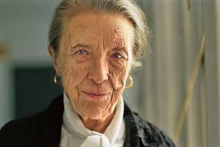
Louise Bourgeois
Artiste née à Paris le 25 décembre 1911 et morte à New York le 31 mai 2001. Louise Bourgeois est née en France et y a grandi, mais l'essentiel de sa carrière artistique s'est déroulé à New York.

Slide 3
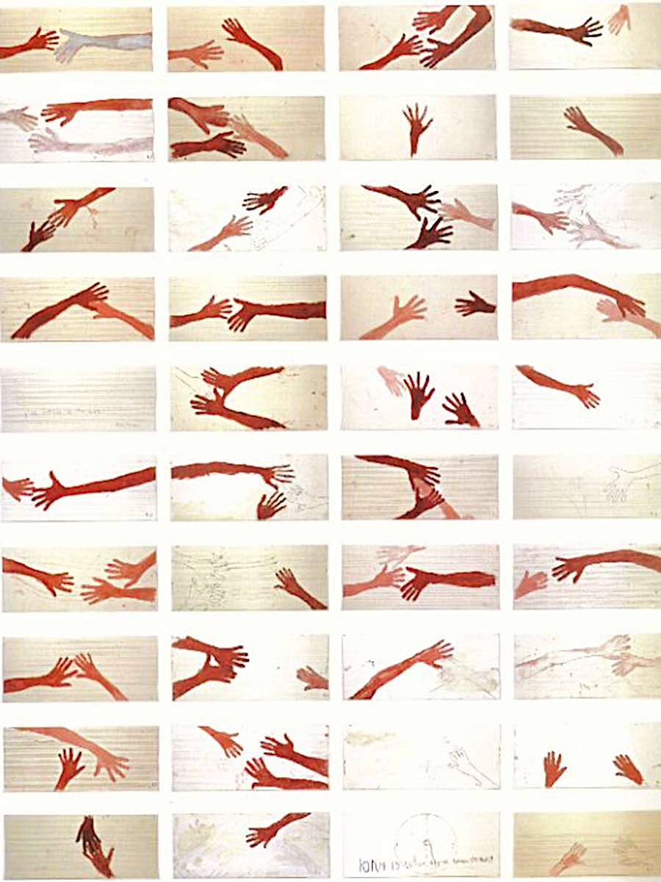
Louise Bourgeois 10 am Is When You Come To Me, 2007
mixed media on 40 music paper sheets.

Slide 4
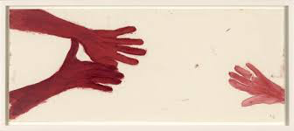
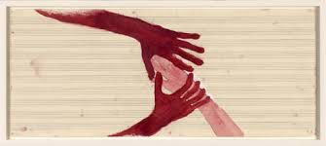

Slide 5
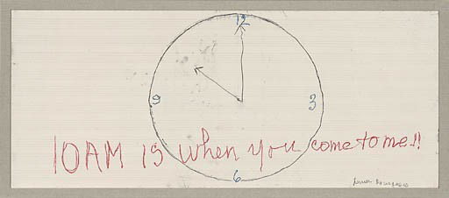
Dans cette œuvre, une série de mains rouges dessinées couvre tout un mur. Chaque matin, à 10h, depuis trente ans, son assistant Jerry Gorovoy vient la rejoindre. Il est pour elle plein d'attention, de respect et de soutien.

Slide 6
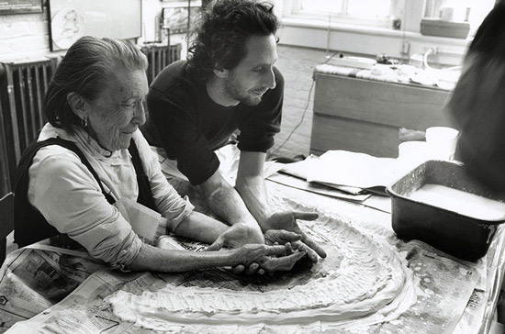
Louise Bourgeois et son assistant Jerry Gorovoy préparant un moule pour une sculpture en 1995.

Slide 7
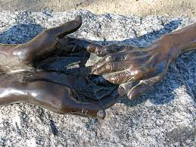
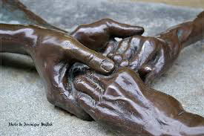
Des mains sculptées :

